Slide 2
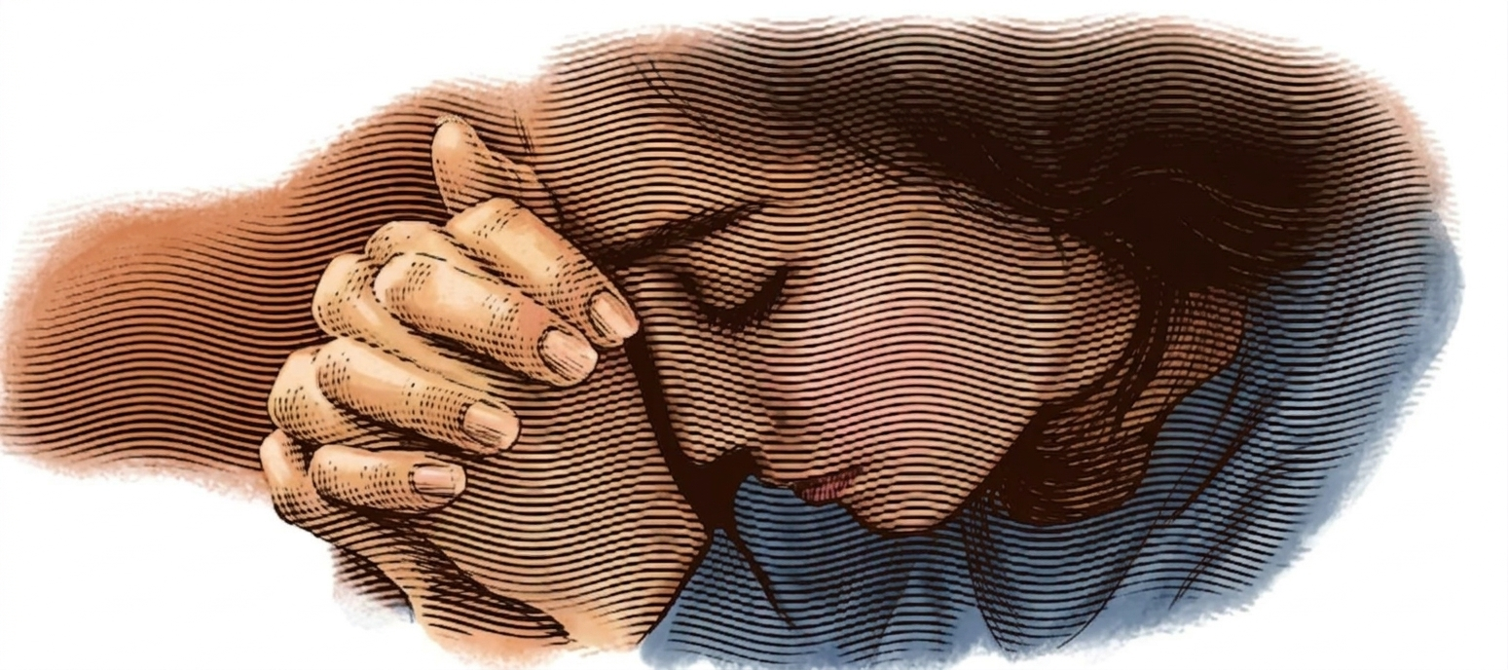
Para Memorizar
«Y esta es la vida eterna, que te conozcan a ti, el único Dios verdadero, y a
Jesucristo, a quien tú has enviado»
(Juan 17: 3)

Slide 3
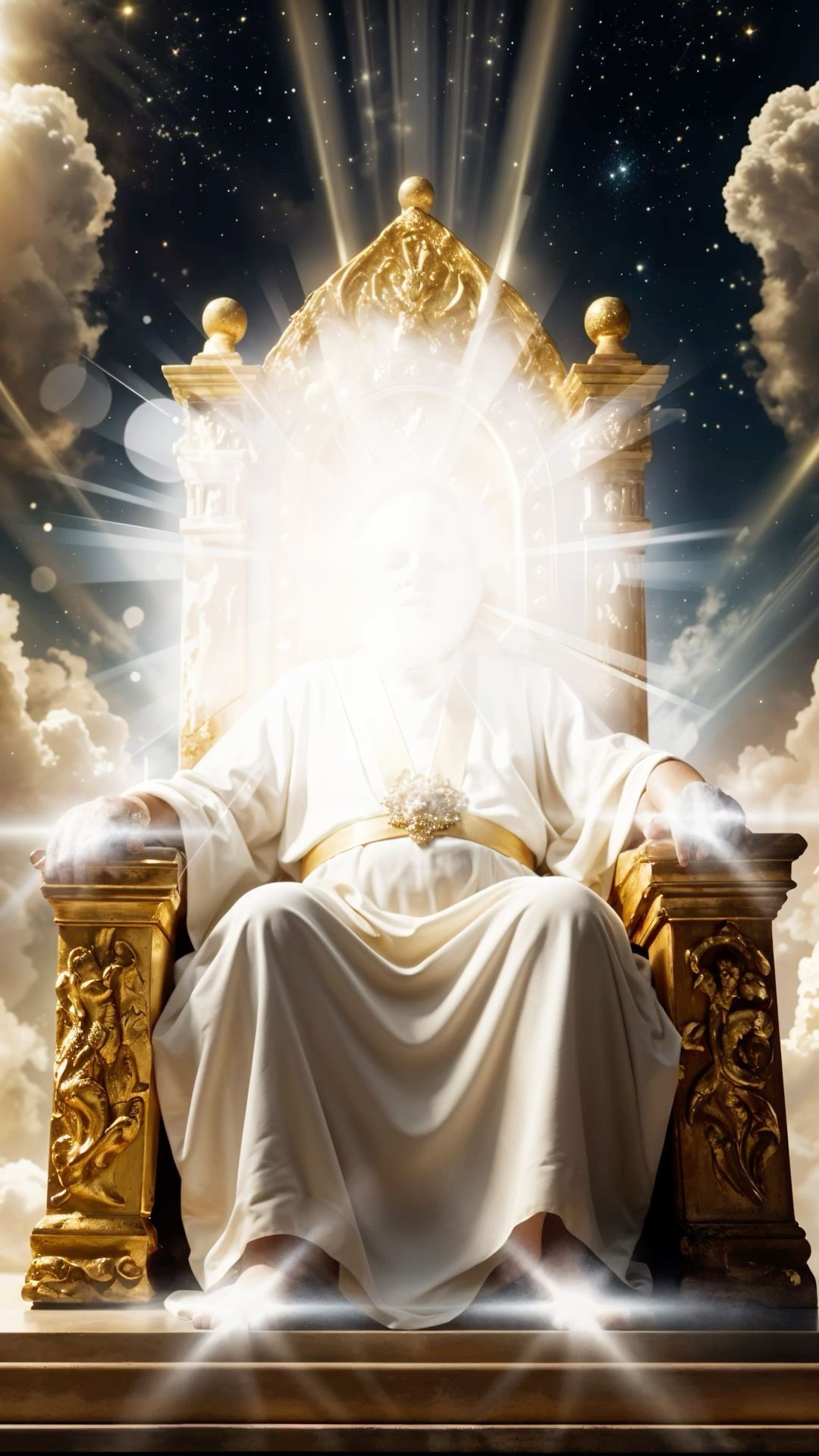
Enfoque del Estudio
Texto clave: : Juan 17:3. Enfoque de Estudio: Jer. 23:23, 24; Gén. 1:1; Gén. 2:7; Isa. 7:14. La lección de esta semana estudiaremos tres temas principales: 1) Los atributos de Dios. 2) El carácter de Dios y 3) Conociendo a Dios.
No podemos comprender plenamente a Dios en toda Su gloria o majestad. Los caminos y pensamientos de Dios están más allá de nuestra comprensión (Isa. 55:9, Rom. 11:33). De hecho, están tan lejos de nuestra comprensión finita como los cielos de la tierra. Y sin embargo, maravilla de maravillas, la Biblia insiste en que podemos y debemos conocer a Dios (Jer. 9:23, 24).
Al rey babilonio que creía que los dioses eran inalcanzables porque, como insistían sus sabios, su «morada no es con la carne» (Dan. 2:11), Daniel responde lo contrario. Aunque Dios está en el cielo, Daniel declara que Dios revela secretos (Dan. 2:28). La Biblia transmite, entonces, un mensaje paradójico sobre conocer a Dios: Dios está a la vez lejos y cerca (Jer. 23:23, 24). Esta tensión dinámica ya está presente en la historia de la Creación, que presenta la simultaneidad de la lejanía y la cercanía de Dios (comparar las relaciones divino-humanas dentro de Génesis 1 y 2). Además, el Creador es también el Salvador (Gén. 3:15). Esta verdad fundamental, que aprendemos al principio de las Escrituras, contiene una lección importante sobre nuestra respuesta de adoración a nuestro Dios poderoso y grande: no solo nos creó a nosotros y al universo, sino que también es el Dios cercano y amoroso que descendió en carne humana para estar «con nosotros» (Isa. 7:14, NLT).

Slide 4

Sábado
Introducción a la Lección
A
diferencia de la mayoría de las flores, las hortensias no fijan su color desde el principio de su vida. En cambio, son influenciadas por su entorno, especialmente los niveles de pH y aluminio en el suelo. Las flores son azules en suelo ácido, donde hay más aluminio. Las flores serán rosadas en suelo alcalino, donde el aluminio es más difícil de absorber. Y en suelo neutro, los pétalos se vuelven morados.
Las personas son como las hortensias. Nuestro entorno nos cambia. El suelo en el que estamos plantados puede modificar completamente cómo florecemos en el mundo. Con un narciso o una rosa, sabes exactamente lo que vas a obtener: se verán igual en tu jardín que en un jardín a cien millas de distancia. Pero no somos como los narcisos o las rosas. Somos como las hortensias. Al igual que con las hortensias, cambiamos según dónde estén plantadas nuestras raíces. Sorprendentemente, nuestros pensamientos, palabras y acciones cambian cuando estamos plantados en Dios. Como Moisés, incluso nuestra apariencia puede cambiar cuando pasamos tiempo con Dios. Después de que subió a la montaña para recibir los Diez Mandamientos, regresó con su rostro resplandeciente por haber estado cerca de Dios.
«Al principio el hombre fue creado a la imagen de Dios. Estaba en perfecta armonía con la naturaleza y la ley de Dios; los principios de justicia estaban grabados en su corazón. Pero el pecado lo separó de su Hacedor. Ya no reflejaba más la imagen divina. Su corazón estaba en guerra con los principios de la ley de Dios… Mas «de tal manera amó Dios al mundo, que dio a su Hijo unigénito», para que el hombre fuese reconciliado con Dios. Por los méritos de Cristo puede restablecerse la armonía entre el hombre y su Creador. Su corazón debe ser renovado por la gracia divina; debe recibir nueva vida de lo alto. Este cambio es el nuevo nacimiento…» (La maravillosa gracia de Dios, 12 de enero, p. 20).

Slide 5
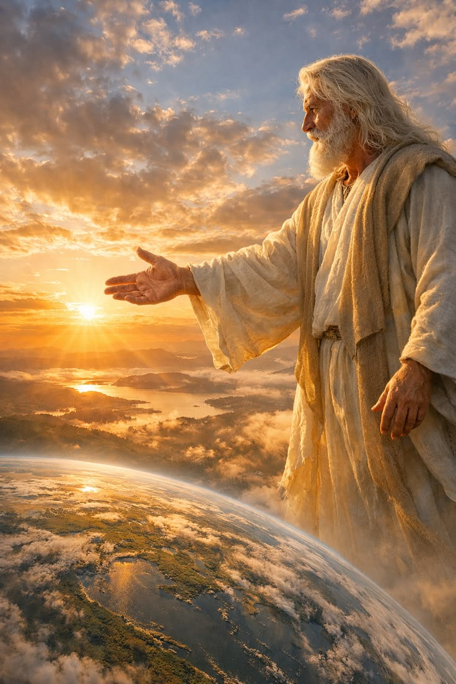
Domingo
UNA PERCEPCIÓN MÁS CLARA ACERCA DE DIOS
«Oh Jehová, Dios de los ejércitos, ¿quién como tú? poderoso eres, Jehová, y tu fidelidad te rodea» (Salmos 89: 8)
Lee Génesis 3: 1 al 5. ¿Cuál era el objetivo de Lucifer en su conversación con Eva? ¿Qué mentiras dijo a Eva acerca del carácter de Dios?
R. El objetivo de Lucifer era desvirtuar el carácter de Dios, con esto despertaría la rebelión contra la ley de Dios. Le dijo a Eva que Dios le estaba ocultando información, para que no fueran como Dios.
La Biblia comienza con dos relatos paralelos de la Creación: Génesis 1 y 2. El nombre de Dios, Elohim, en el primer relato de la Creación (Génesis 1), connota las ideas de grandeza y poder. El nombre Elohim es plural, lo que expresa intensidad y majestad. Elohim evoca las ideas de poder y fuerza. El nombre YHWH, en el segundo relato de la Creación (Génesis 2), connota las ideas de proximidad y existencia. Este nombre, que está etimológicamente relacionado con el verbo hayah, «ser», se refiere al Dios que existe para nosotros: Él desciende a la tierra, habla con los humanos y camina con ellos. Él es el Dios de la historia, el Dios personal de Abraham, Isaac y Jacob.
«Toda la luz dada en lo pasado, toda la que resplandece actualmente y llega hasta lo futuro, según se revela en la Palabra de Dios, es para cada alma que quiera recibirla. La gloria de esa luz, que es la misma gloria del carácter de Cristo, ha de ser manifestada en el cristiano individual, en la familia, en la iglesia, en el ministerio de la Palabra, y en toda institución establecida por el pueblo de Dios. Dios desea que todos estos sean símbolos de lo que puede ser hecho para el mundo. Han de ser ejemplos del poder salvador de las verdades del evangelio… Contemplando la bondad, la misericordia, la justicia y el amor de Dios revelados en la iglesia, el mundo ha de obtener una representación de su carácter…» (La maravillosa gracia de Dios, 9 de agosto, p. 229).
Reflexionemos: ¿Cómo se distorsiona hoy el carácter de Dios en nuestro mundo? Y, aún más importante, ¿de qué manera podrías tú mismo haber transmitido una imagen equivocada de él a quienes te rodean?

Slide 6
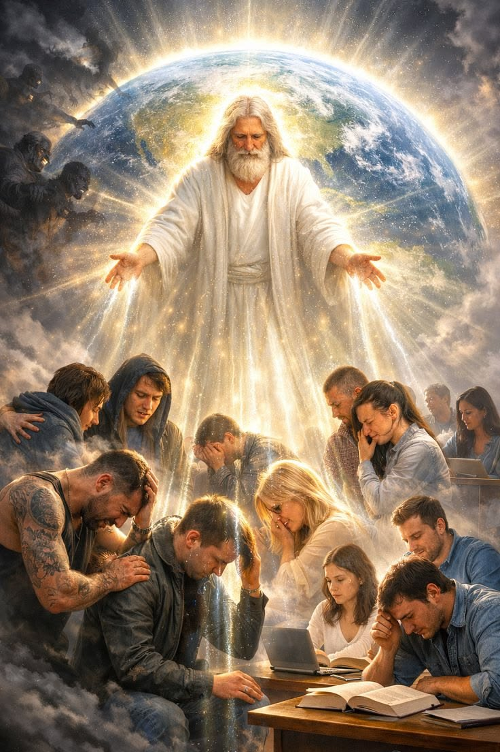
Lunes
DIOS ES SANTO
«Y el uno al otro daba voces, diciendo: Santo, santo, santo, Jehová de los ejércitos; toda la tierra está llena de su gloria». (Isaías 6:3)
¿Cómo describen a Dios los siguientes pasajes? Levítico 20: 26; 1 Samuel 2: 2; Isaías 57: 15; Ezequiel 38: 23.
R. Lev. 20:26- Santo; 1Sam. 2:2-Santo y como refugio; Isaías 57:15- El Alto y Sublime, el que habita en la eternidad y su nombre es Santo; Ezequiel 38:23- Será Engrandecido y santificado. La Biblia describe a Dios como la expresión insuperable de la santidad.
La omnipotencia de Dios es santa. Imagina a un Dios omnipotente pero no santo. Podría ser un tirano poderoso y malvado. Solo la santidad de Dios hace posible que lo amemos de verdad, pues significa que él es totalmente bueno. En consecuencia, la santidad es quizá la característica más importante que necesitamos entender delPiensa en personajes bíblicos como Moisés, Isaías, Ezequiel, Daniel y Juan, quienes estuvieron ante Dios. ¿Cuál fue su primera reacción? Se quitaron el calzado, ocultaron su rostro o cayeron como muertos. Como seres humanos pecadores, no podemos soportar estar en la presencia de Dios. Cualquier ser humano que viera el rostro de Dios moriría. carácter de Dios. Sin embargo, es tal vez una de las menos comprendidas.
«La santificación no es obra de un momento, una hora, o un día, sino de toda la vida. No se la consigue por medio de un feliz arranque de los sentimientos, sino que es el resultado de morir constantemente al pecado y vivir cada día para Cristo. No pueden corregirse los males ni producirse reformas en el carácter por medio de esfuerzos débiles e intermitentes. Solamente venceremos mediante un prolongado y perseverante trabajo, penosa disciplina y duro conflicto. No sabemos en el día actual cuán intenso será nuestro conflicto en el siguiente. Mientras reine Satanás, tendremos que dominarnos a nosotros mismos y vencer los pecados que nos rodean; mientras dure la vida, no habrá un momento de descanso, un lugar al cual podamos llegar y decir: Alcancé plenamente el blanco. La santificación es el resultado de la obediencia prestada durante toda la vida» (Los hechos de los apóstoles, pp. 447, 448).
Reflexionemos: Dios es pura santidad, y cuando nos acercamos a él debemos verlo como tal. ¿Cuán inspirador es esto para ti? ¿Cómo te desafía esto en relación con tu carácter?

Slide 7
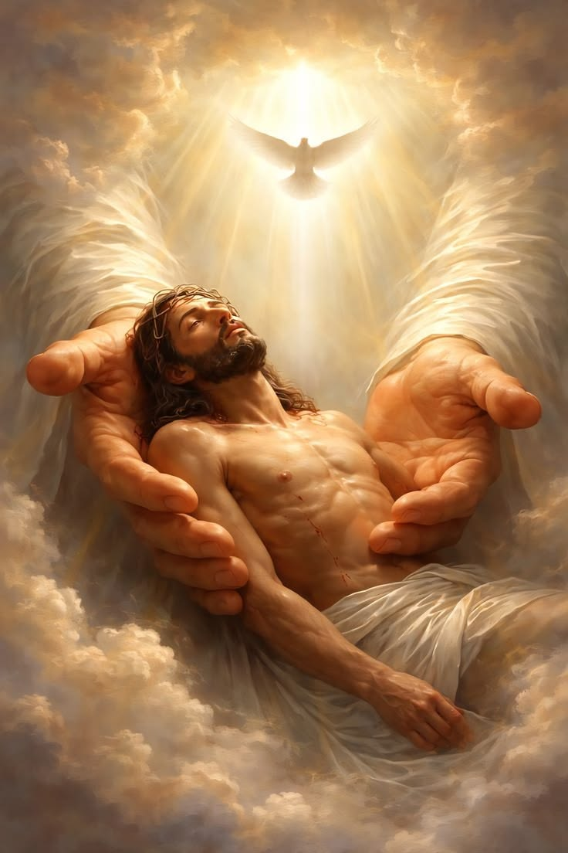
Martes
DIOS ES AMOR
«Y nosotros hemos llegado a saber y creer que Dios nos ama. Dios es amor. El que permanece en amor, permanece en Dios, y Dios en él» (1ª de Juan 4:16 NVI)
¿Qué nos explica 1 Juan 4: 7 al 19 acerca del amor?
R. Amarnos unos a otros, porque el amor es de Dios, El que no ama no ha conocido a Dios, ya que Dios es amor, El amor de Dios se mostros enviando a sus hijo unigénito, Dios nos amo primero, Si Dios nos ama con ese amor tan grande, también nosotros debemos amarnos; Si nos amamos unos a otros Dios permnece en nosotros. Dios es amor, y si permanecemos en amor, permanecemos en Dios.
Los psicólogos sociales han identificado un concepto conocido como agrado recíproco. En resumen, significa que nos gustan las personas a quienes les gustamos. Cuando recibimos indicaciones de que somos queridos, nos sentimos validados, lo que nos da más confianza en que tenemos algo que ofrecer. Esa confianza, a su vez, nos hace interesarnos en tener una relación con esa persona. Lo contrario también es cierto: si una persona no nos ha dado indicaciones claras y positivas de que le gustamos, es menos probable que intentemos una amistad con ella. Dios sabe que necesitamos seguridad antes de sentirnos a salvo al acercarnos a alguien. Por eso nos asegura que Él ya nos ama, que Él nos amó primero: «Dios es amor. Nosotros amamos porque él nos amó primero» (1 Juan 4:16- 19). Dios declara que podemos acercarnos a Él con confianza porque Él ya nos ha amado y nos ha elegido.
«Y a medida que los años de la eternidad transcurran, traerán consigo revelaciones más ricas y aún más gloriosas respecto de Dios y de Cristo. Así como el conocimiento es progresivo, así también el amor, la reverencia y la dicha irán en aumento. Cuanto más sepan los hombres acerca de Dios, tanto más admirarán su carácter. A medida que Jesús les descubra la riqueza de la redención y los hechos asombrosos del gran conflicto con Satanás, los corazones de los redimidos se estremecerán con gratitud siempre más ferviente, y con arrebatadora alegría tocarán sus arpas de oro; y miríadas de miríadas y millares de millares de voces se unirán para engrosar el potente coro de alabanza.» (El conflicto de los siglos, p. 657).
Reflexionemos: ¿Qué sentimiento despierta en tu vida el hecho de que Dios te amo primero y que su amor es mucho más grande que el amor que tu puedas sentir por él?

Slide 8
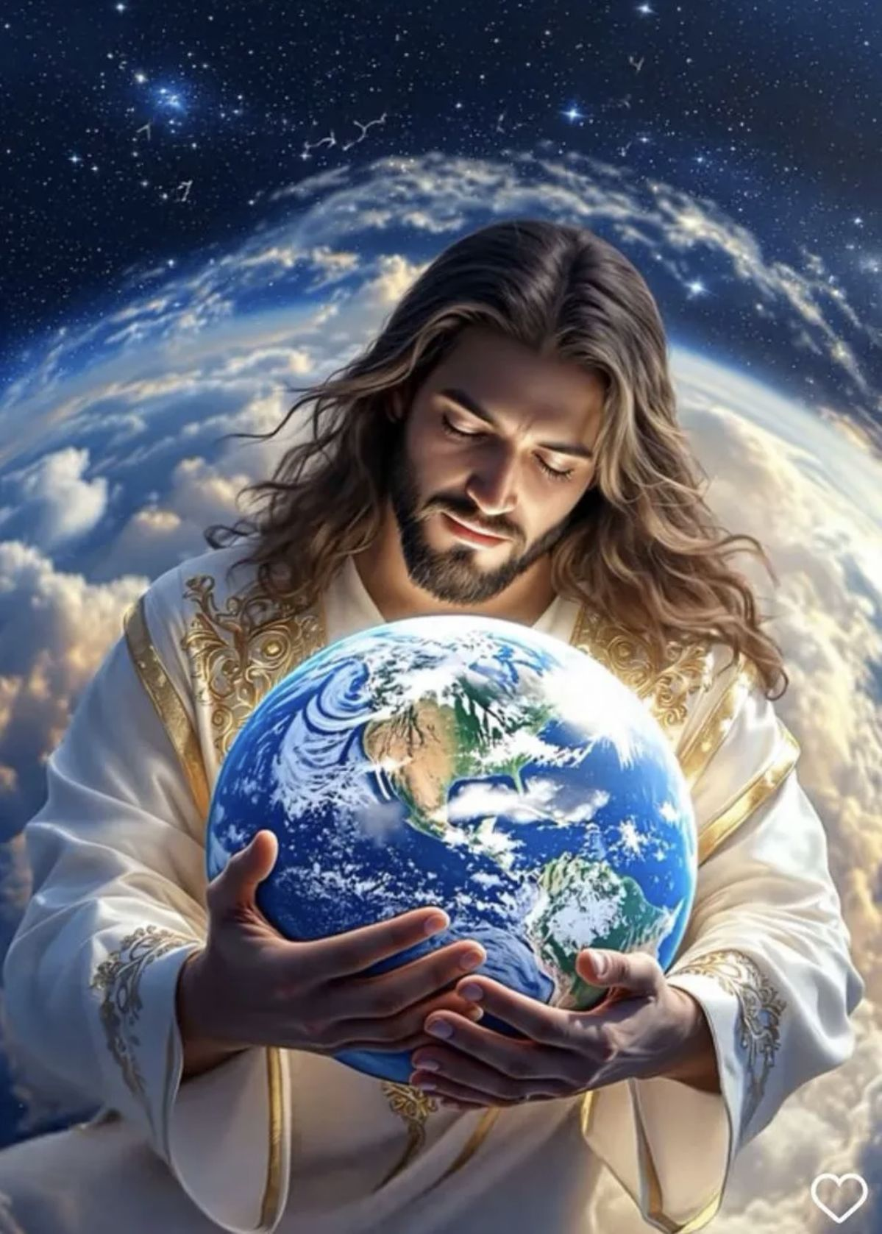
Miércoles
DIOS Y LA CREACIÓN
«Los cielos cuentan la gloria de Dios, Y el firmamento anuncia la obra de sus manos» (Salmo 19:1)
Compara las descripciones que se hacen de Dios en Génesis 1: 1 y 2: 7. ¿Qué notas en estos textos?
R. Dios es el creador y la diferencia entre las dos citas es que al hombre Dios lo modelo con sus propias manos. Mostrando la proximidad que Dios tiene con los humanos.
Dios es nuestro Creador y Salvador. Estas dos revelaciones de Dios impactan nuestra adoración. Además, estas revelaciones contienen lecciones importantes sobre las razones por las que debemos adorar. La primera y fundamental razón es la Creación: Dios creó los cielos y la tierra (Génesis 1, 2), incluida la especie humana (Gén. 1:26, 27; Gén. 2:7; Sal. 139:13–16). En la Biblia, la adoración es una respuesta a las obras de Creación de Dios: por ejemplo, la adoración a Dios en el sábado del séptimo día (Gén. 2:1–3) constituye la primera respuesta humana a la creación de Dios. Temer a Dios significa guardar Sus mandamientos, y el mandamiento del sábado del séptimo día es el único mandamiento que se refiere a la Creación (Éxodo 20:8–11).
«Dios hizo al hombre perfectamente santo y feliz; y la hermosa tierra no tenía, al salir de la mano del Creador, mancha de decadencia, ni sombra de maldición. La transgresión de la ley de Dios, de la ley de amor, fue lo que trajo consigo dolor y muerte. Sin embargo, en medio del sufrimiento resultante del pecado se manifiesta el amor de Dios. Está escrito que Dios maldijo la tierra por causa del hombre. Génesis 3:17. Los cardos y espinas, las dificultades y pruebas que colman su vida de afán y cuidado, le fueron asignados para su bien, como parte de la preparación necesaria, según el plan de Dios, para levantarle de la ruina y degradación que el pecado había causado. El mundo, aunque caído, no es todo tristeza y miseria. En la naturaleza misma hay mensajes de esperanza y consuelo. Hay flores en los cardos, y las espinas están cubiertas de rosas.». (El camino a Cristo, pp. 9, 10).
Reflexionemos: Lee acerca de cómo Elihú describe algunos de los atributos de Dios en Job 36: 24‑33 y Job 37. Luego lee la declaración de Dios acerca de su omnipotencia en Job 38 y 39. ¿Qué nos revelan estos pasajes acerca de Dios?

Slide 9
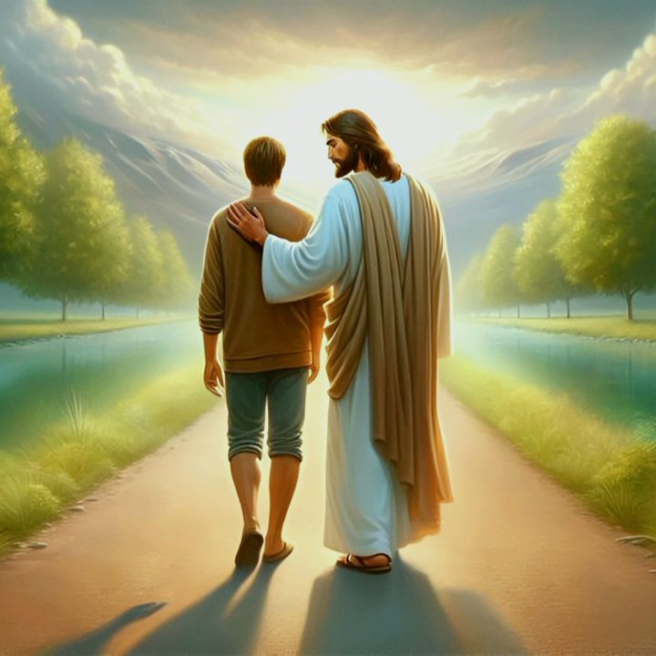
Jueves
EMANUEL, DIOS CON NOSOTROS
«A Dios nadie le vio jamás; el unigénito Hijo, que está en el seno del Padre, él le ha dado a conocer» (Juan 1:18)
En Mateo 1: 23 se da un nombre específico a Jesús. ¿Por qué es esto tan importante para comprender el carácter de Dios? Lee Mateo 28: 20 y concéntrate en la última parte del versículo. Compara estos dos textos. ¿Qué notas?
R. El nombre dado a Jesús como Emanuel (Dios con nosotros) nos muestra el carácter de Dios que es amor por su creación. Al compararlos nos damos cuenta que al guardar los mandamientos él esta con nosotros.
La historia de fondo de la profecía del nacimiento de Emanuel contiene una lección de esperanza a pesar del escepticismo humano. Acaz teme perder la guerra contra sus enemigos y que la línea davídica sea interrumpida. Entonces el Señor le amonesta: «Si vosotros no creyereis, ciertamente no permaneceréis» (Isa. 7:9, NKJV). Sin embargo, Acaz sigue negándose a creer y rechaza la oferta de Dios de pedirle una señal (Isa. 7:12). Para Acaz, el futuro nacimiento de Emanuel de una virgen es una señal de que el trono de David no estaría vacío, una garantía de que la línea davídica no sería interrumpida. Para nosotros hoy, la promesa de Emanuel, quien vino y regresará, debe impregnar e iluminar nuestro camino presente desde ahora hasta el fin. Como dijo nuestro Salvador: «Yo estoy con vosotros todos los días, hasta el fin del mundo» (Mat. 28:20, NKJV).
«Contemplamos a Dios en Jesús. Mirando a Jesús, vemos que la gloria de nuestro Dios consiste en dar. «Nada hago por mí mismo, dijo Cristo; «me envió el Padre viviente, y yo vivo por el Padre». «No busco mi gloria», sino la gloria del que me envió Juan 8:28; 6:57; 8:50; 7:18. En estas palabras se presenta el gran principio que es la ley de la vida para el universo. Cristo recibió todas las cosas de Dios, pero las recibió para darlas. Así también en los atrios celestiales, en su ministerio en favor de todos los seres creados, por medio del Hijo amado fluye a todos la vida del Padre; por medio del Hijo vuelve, en alabanza y gozoso servicio, como una marea de amor, a la gran Fuente de todo. Y así, por medio de Cristo, se completa el circuito de beneficencia, que representa el carácter del gran Dador, la ley de la vida » (Reflejemos a Jesús, 10 de enero, p. 7).
Reflexionemos: Si quisieras compartir con un no cristiano una descripción bíblica del carácter de Dios, ¿qué personaje de las Escrituras elegirías?

Slide 10
PARA ESTUDIAR Y MEDITAR
La lección de esta semana, consideraremos tres temas principales: 1) Los atributos de Dios. 2) El carácter de Dios y 3) Conociendo a Dios.
Juan explicó que conocer a Dios y Su amor es tan profundo que nos cambia. Una vez que hemos experimentado Su amor, no podemos evitar volvernos también más amorosos. En 1 Juan 4:7, 8, 12, él escribe: «Todo aquel que ama, ha nacido de Dios y conoce a Dios. El que no ama, no ha conocido a Dios; porque Dios es amor... Si nos amamos unos a otros, Dios permanece en nosotros, y su amor se ha perfeccionado en nosotros».
Sorprendentemente, Su amor se nos extiende como un regalo para disfrutar, no como un objeto que ganar. Este amor extravagante nos rodea y nos sigue incluso a los lugares más oscuros y a los momentos más desafiantes de nuestras vidas. Como dice Romanos 8:38, 39, nada es lo suficientemente fuerte como para separarnos de Su poderoso amor: «Por lo cual estoy seguro de que ni la muerte, ni la vida, ni ángeles, ni principados, ni potestades, ni lo presente, ni lo por venir, ni lo alto, ni lo profundo, ni ninguna otra cosa creada nos podrá separar del amor de Dios que es en Cristo Jesús Señor nuestro».

